Slide 1




인공지능
3장 예제 풀이
학과: 컴퓨터공학과
학년: 3학년
학번: 20204077
이름: 유동균

Slide 2

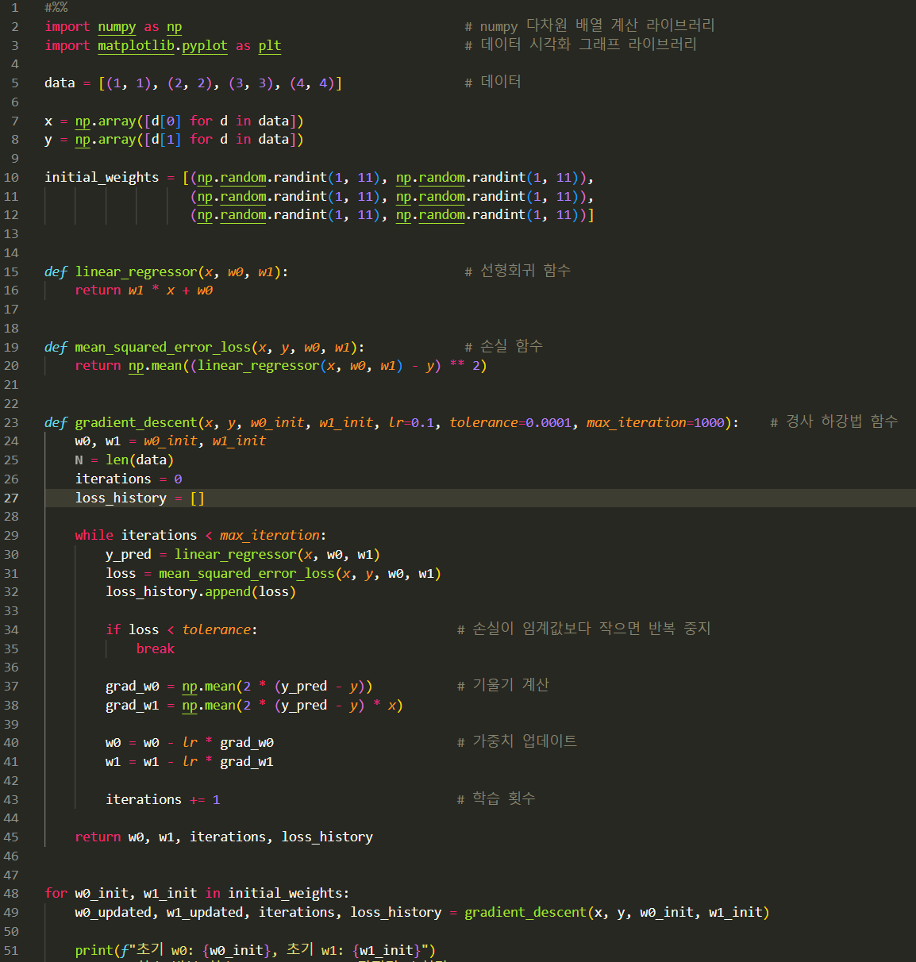
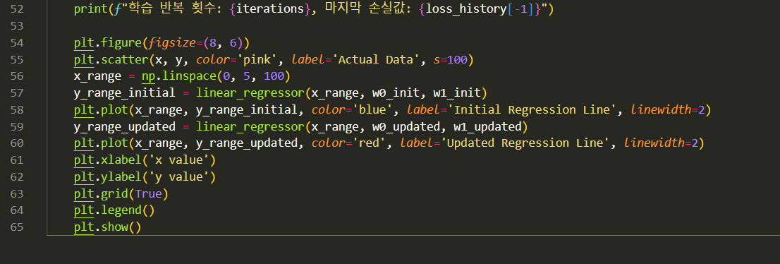
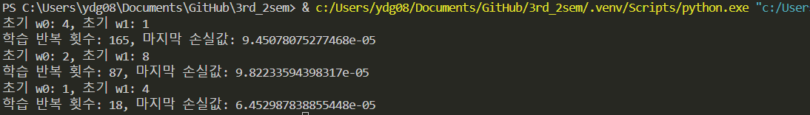
컴퓨터공학과
2
0
2
0
4
0
7
7
유동균
01
84page eg4 code
1

Slide 3
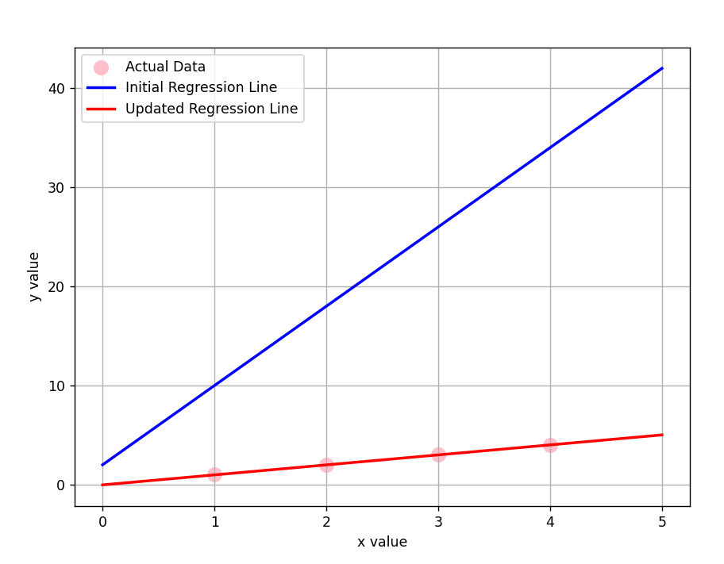
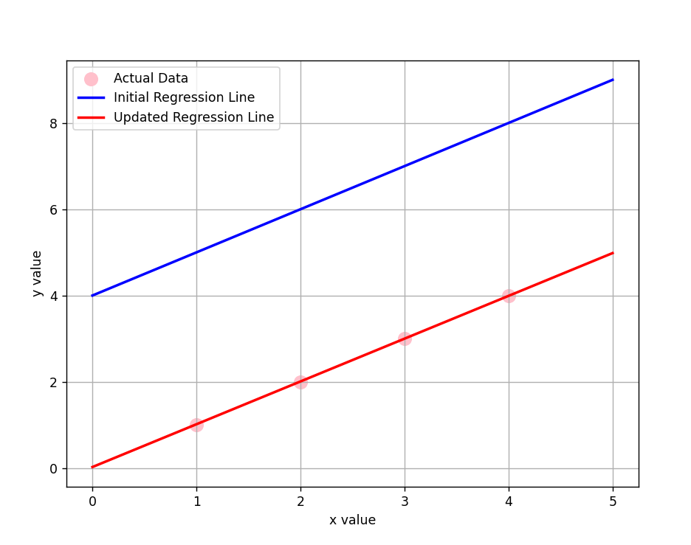
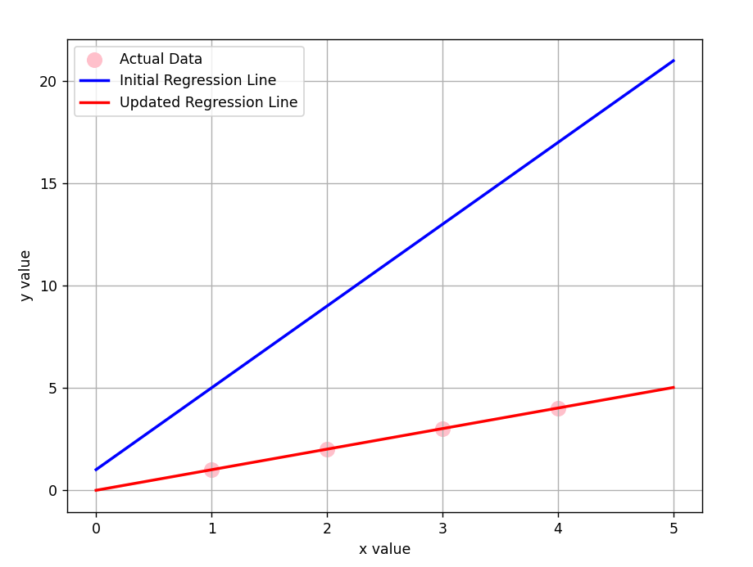
컴퓨터공학과
2
0
2
0
4
0
7
7
유동균
01
84page eg4 result
data 셋은 (1, 1), (2, 2), (3, 3), (4, 4) 을 사용함
또한 w0, w1 가중치와 기울기는 랜덤으로 가져오도록 설정
linear_regressor() // 선형회귀 함수로 y = w1 * x + w0
mean_squared_error_loss() // 손실 함수로 선형회귀의 결과와 실제 결과값과의 차를 제곱해 나눔
gradient_descent() // 경사하강법 함수 => 손실함수를 최소하하는 기울기를 이용하는 함수
Parameter: x, y, w0_init(w0의 초기값), w1_init(w1의 초기값), lr(학습률), tolerance(손실함수 0을 위한 최솟값)
손실에 대한 기울기를 계산하여 tolerance보다 작아질 때 까지 반복을 진행. 기울기 값을 가지고 가중치를 계속해서 업데이트하며 반복횟수의 출력을 위해 1씩 증가시킴
2

Slide 4
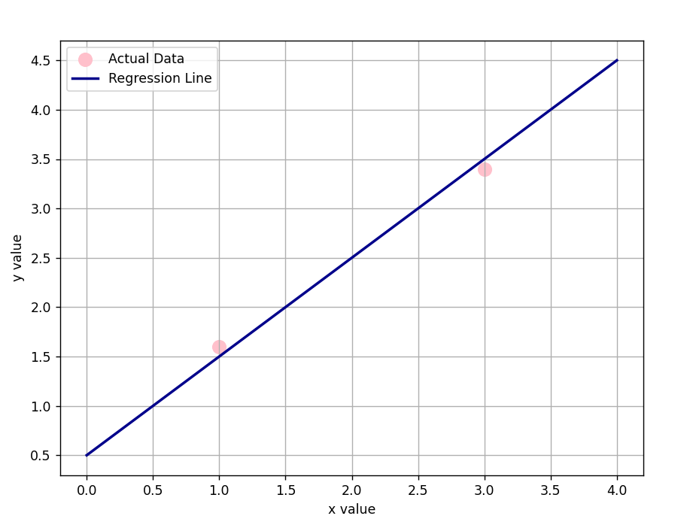
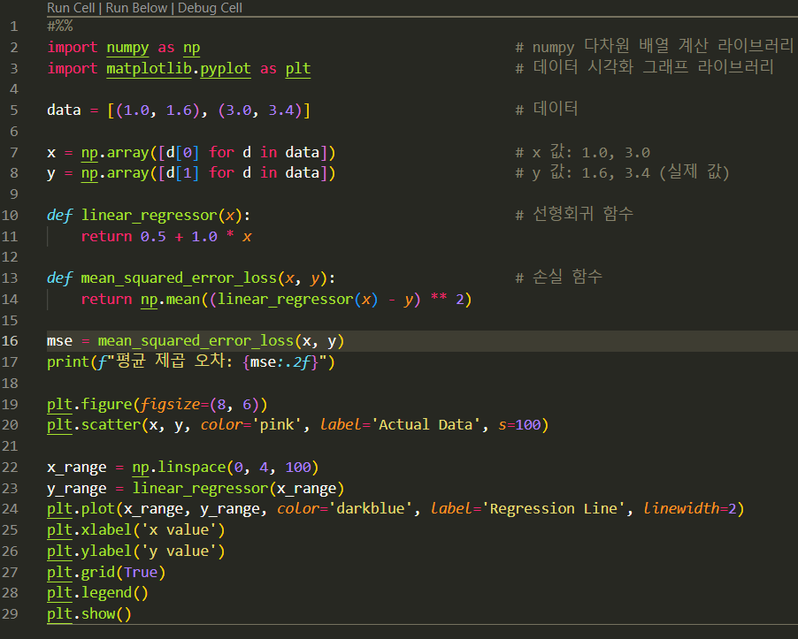
컴퓨터공학과
2
0
2
0
4
0
7
7
유동균
02
91page eg6 code, result
data 셋 (1.0, 1.6), (3.0, 3.4)
손실함수: (f(x) – y)^2 / n
w0: 0.5 w1: 1.0 값을 가지고 선형회귀 함수와 손실함수를 계산하여 평균 제곱 오차를 구함
Y = x + 0.5
(1.5 – 1.6) ^ 2 + (3.5 – 3.4) ^ 2 / 2 = 0.01
3

Slide 5
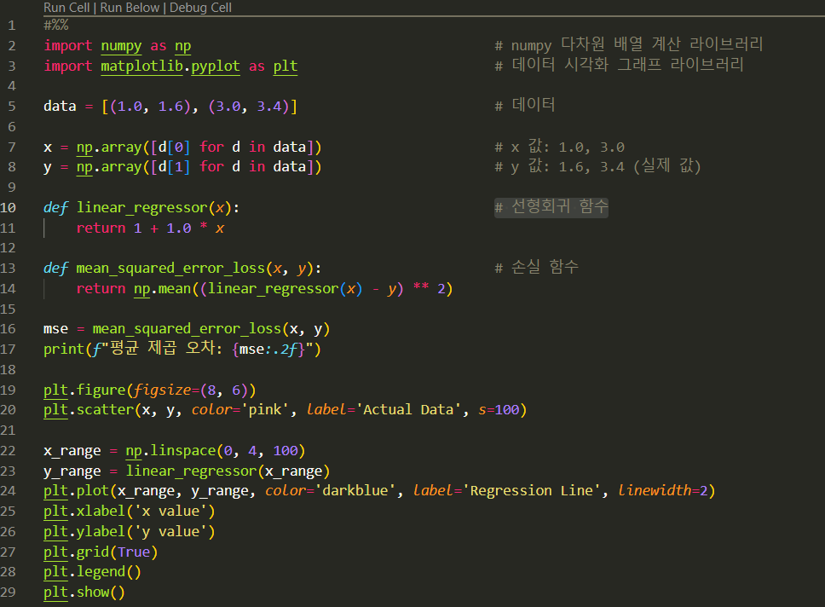
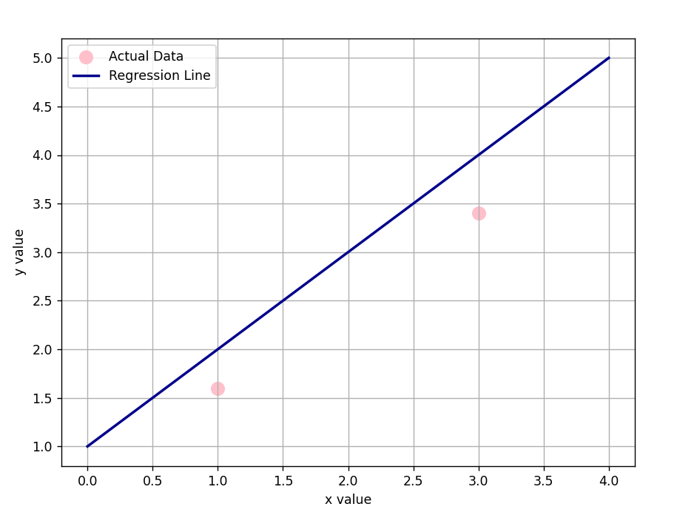
컴퓨터공학과
2
0
2
0
4
0
7
7
유동균
03
91page eg7 code, result
data 셋 (1.0, 1.6), (3.0, 3.4)
손실함수: (f(x) – y)^2 / n
w0: 1 w1: 1.0 값을 가지고 선형회귀 함수와 손실함수를 계산하여 평균 제곱 오차를 구함
Y = x + 1
(2 – 1.6) ^ 2 + (4 – 3.4) ^ 2 / 2 = 0.26
4

Slide 6
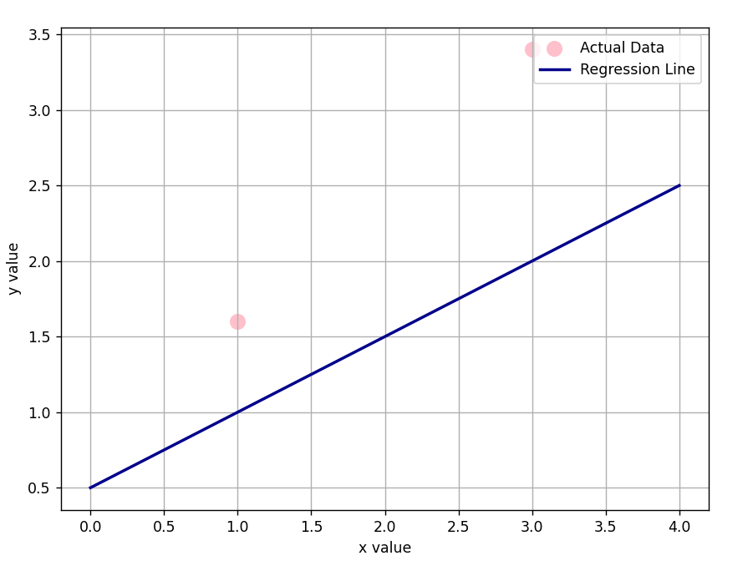
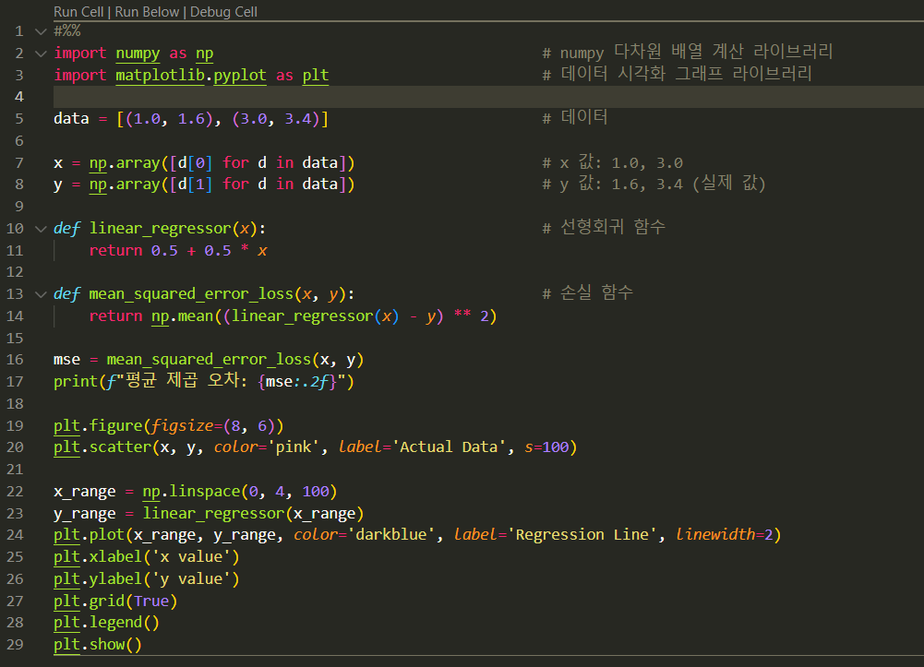
컴퓨터공학과
2
0
2
0
4
0
7
7
유동균
04
91page eg8 code, result
data 셋 (1.0, 1.6), (3.0, 3.4)
손실함수: (f(x) – y)^2 / n
w0: 0.5 w1: 1.0 값을 가지고 선형회귀 함수와 손실함수를 계산하여 평균 제곱 오차를 구함
Y = 0.5x + 0.5
(1 – 1.6) ^ 2 + (2 – 3.4) ^ 2 / 2 = 1.16
5

Slide 7
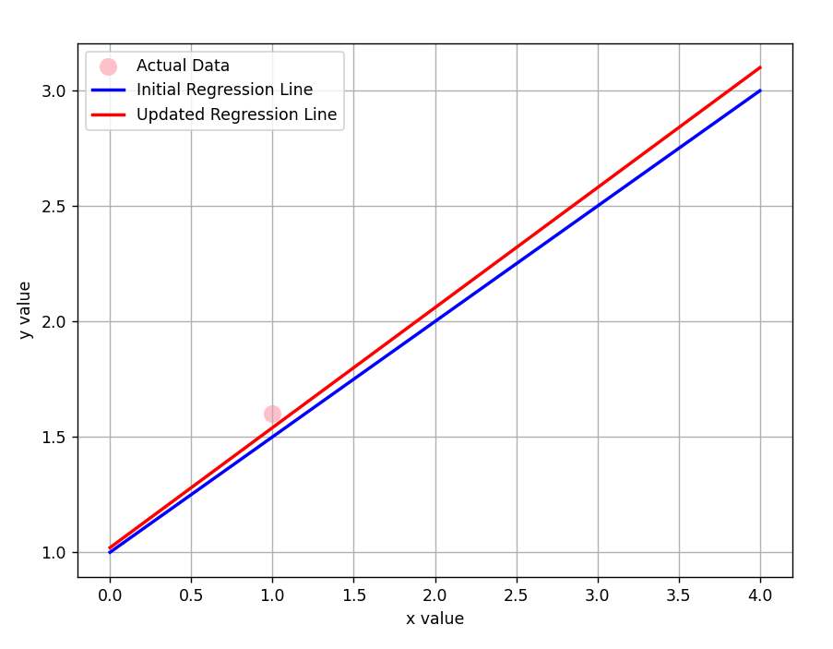
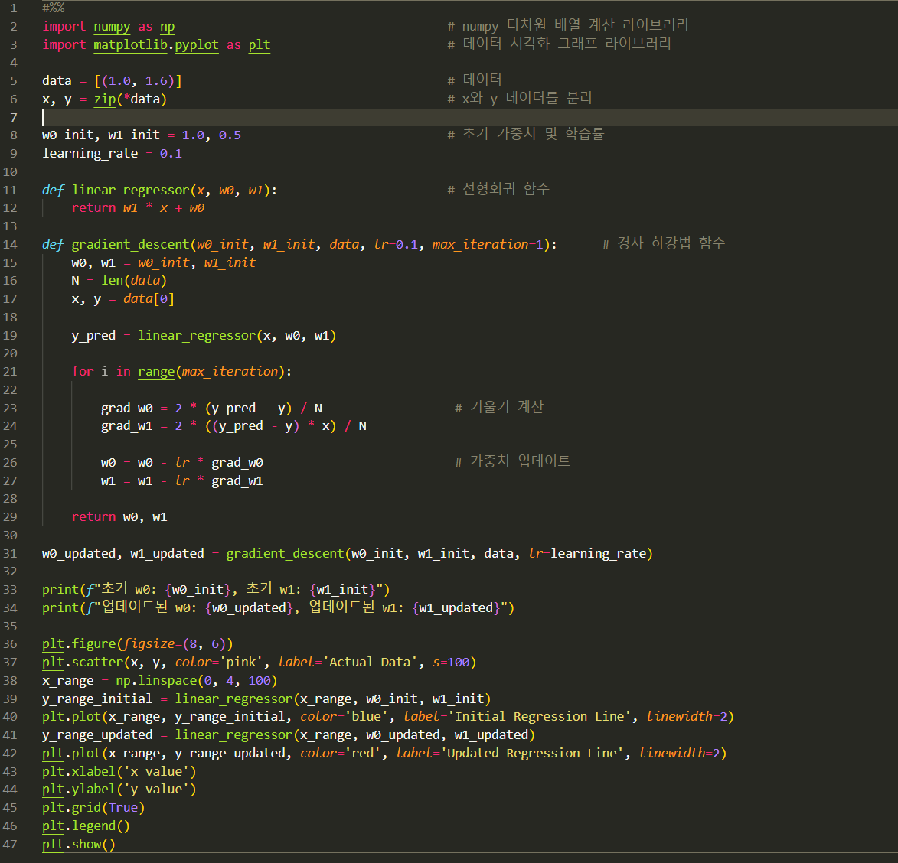
컴퓨터공학과
2
0
2
0
4
0
7
7
유동균
05
91page eg9 code, result
linear_regressor()를 통해 예측값을 계산함 이후 경사하강법을 1번 반복하는데 먼저 손실함수를 미분해 계산함
기울기에서 차를 2배하여 손실의 기울기를 구함
이후 학습률 lr를 곱하여 가중치를 조절함
Y = 0.5x + 1
(1.5 – 1.6) * 2 = grad_w0 / w0 = 1.0 – (0.1) * - 0.2
((1.5 – 1.6) *x) * 2 = grad_w1 / w1 = 0.5 – (0.1) * - 0.2
w0 = 1.02 / w1 = 0.52
6

Slide 8
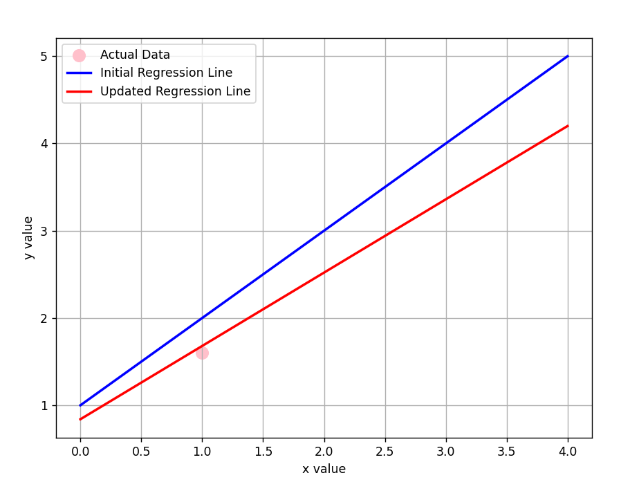
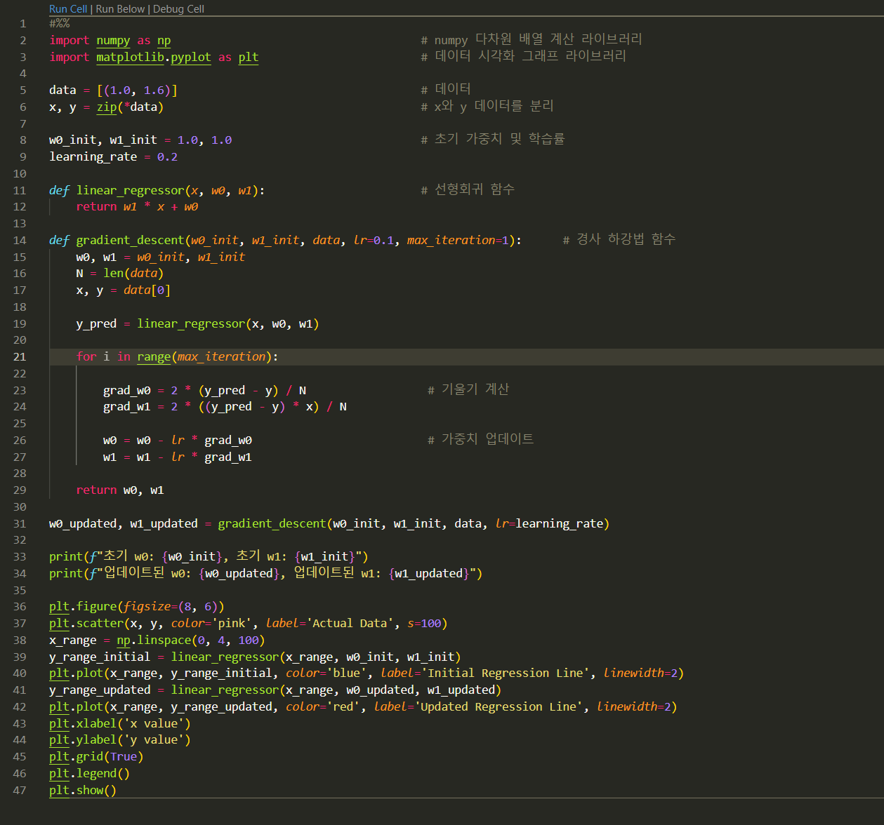
컴퓨터공학과
2
0
2
0
4
0
7
7
유동균
06
91page eg10 code, result
linear_regressor()를 통해 예측값을 계산함 이후 경사하강법을 1번 반복하는데 먼저 손실함수를 미분해 계산함
기울기에서 차를 2배하여 손실의 기울기를 구함
이후 학습률 lr를 곱하여 가중치를 조절함
Y = x + 1
(2 – 1.6) * 2 = grad_w0 / w0 = 1.0 – (0.2) * 0.08
((2 – 1.6) *x) * 2 = grad_w1 / w1 = 1.0 – (0.2) * 0.08
w0 = 0.84 / w1 = 0.84
7

Slide 9

감사합니다
20204077
유동균

